Slide 1

Universidade do Oeste de Santa Catarina – Campus de Joaçaba
Ciências Exatas e Tecnológicas
Análise e desenvolvimento de sistemas
Práticas extensionistas IV
Sistema de guichê eletrônico em uma unidade de saúde da cidade de Joaçaba
Professor Roberson Junior Fernandes Alves
Acadêmicos Cleiton Henrique Penteado Souza; Kelvin Cristian Gomes

Slide 2

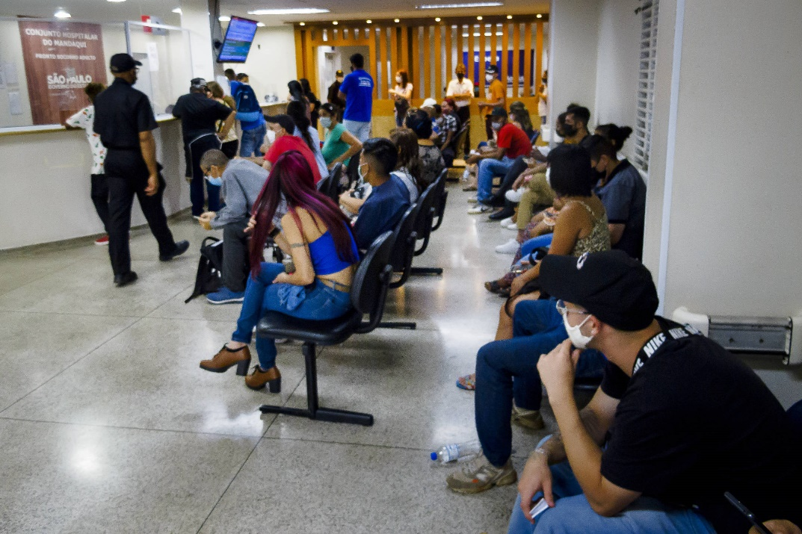
Diante do problema da comunidade em geral em um ambulatório médico, foi desenvolvido um estudo para alocação de um guichê eletrônico de organização de senhas e prioridade dos usuários, facilitando a triagem e agilizando o atendimento sem filas de espera.

Slide 3

Problema
A demanda de pacientes gera transtorno e filas de espera sem necessidade, que podem ser resolvidas com um guichê eletrônico para organizar e separar o grau de risco de cada paciente, beneficiando a comunidade envolvida.

Slide 4
Metodologia
Acessibilidade e cadastro básico com informações essenciais do paciente
Atribuição de uma senha eletrônica única a cada paciente
Organização da fila conforme a prioridade de atendimento (urgência ou emergência)
Relato de sintomas pelo paciente para reavaliação e reorganização da fila
Geração de senha e fichas em cores específicas de cada risco

Slide 5
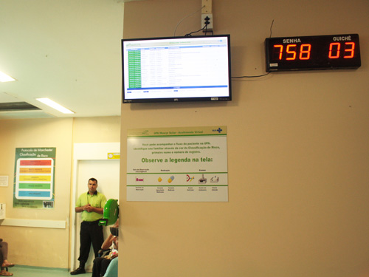
Resultados
Necessidade evidente de um sistema para otimização do atendimento e organização das filas de espera
A proposta de guichês eletrônicos é promissora para superar limitações
Avanço significativo na modernização do atendimento, promovendo uma experiência mais ágil e humanizada

Slide 6
Benefícios
Redução do tempo de espera para pacientes necessitados
Melhoria na qualidade do atendimento
Alinhamento aos princípios de bem-estar
Atendimento mais humanizado para usuários com necessidades específicas

Slide 7
Conclusão
Este projeto não apenas atende às necessidades imediatas identificadas, mas também sinaliza o compromisso contínuo com a excelência no atendimento médico, consolidando-se como uma iniciativa pioneira e benéfica para a comunidade.

Slide 8
Referências
ITIL Foundation. ITIL Foundation - Official ITIL Service Management Practices. Londres: Axelos, 2019.
ANSI/TIA-942-B. Telecommunications Infrastructure Standard for Data Centers. Arlington: ANSI,
2017.
ISO/IEC 27001:2013. Information technology – Security techniques – Information security
management systems – Requirements. Genebra: International Organization for Standardization,
2013.
FREITAS, Nayara. Monitoramento de Redes e Servidores com Nagios. São Paulo: Novatec, 2014.
BERGAMO, Rodrigo de Oliveira. ITIL® V3 – Guia Prático para Gerenciamento de Serviços de TI. 2. ed.
São Paulo: Novatec, 2011.

